Slide 1
Успеваемость студентов на факультете
Информационная система для учета учащихся и результатов сдачи экзаменов, анализа сессии по семестрам, по факультетам, специальностям, генерации отчетов отличников и двоечников.

Slide 2
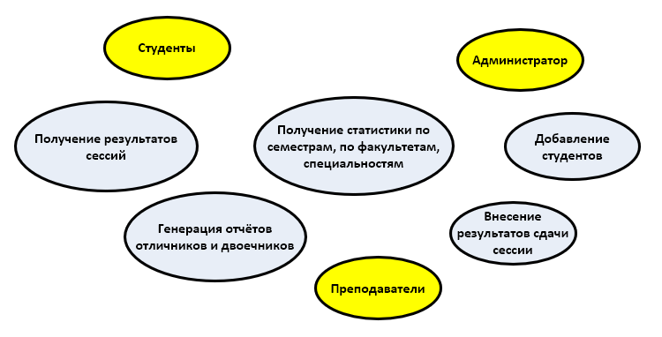
Анализ области
Notes:
Выявление субъектов и объектов информационной системы

Slide 3
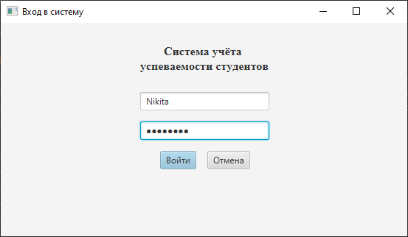
Окно входа

Slide 4
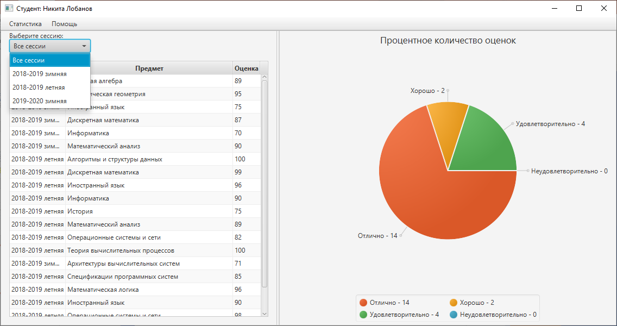
Окно студента

Slide 5
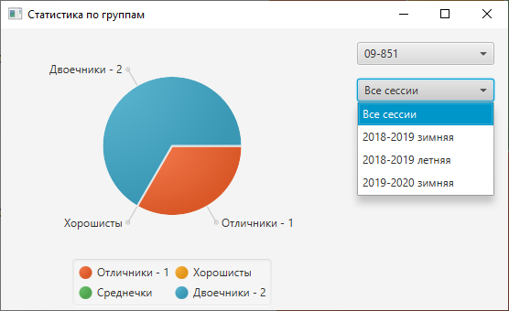
Окно групповой статистики

Slide 6
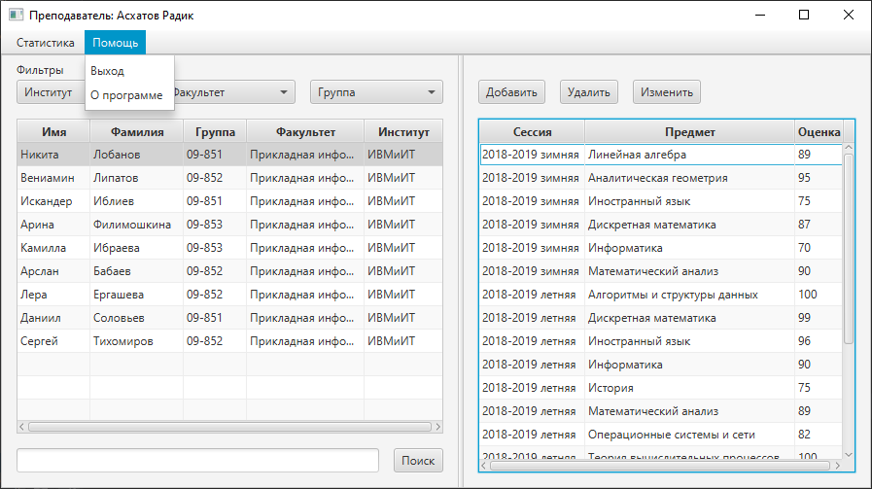
Окно преподавателей

Slide 7
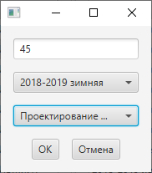
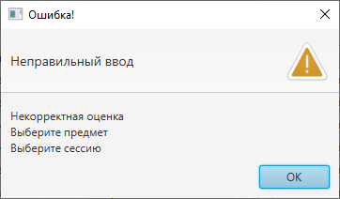
Окно проставления и редактирования оценок

Slide 8
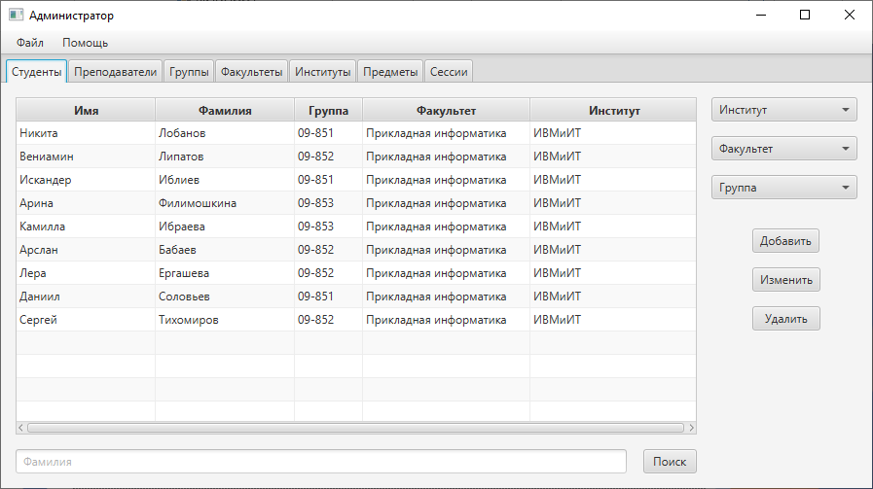
Окно администратора

Slide 9
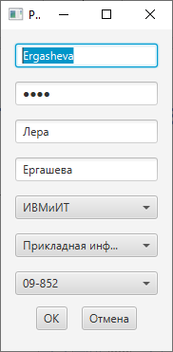
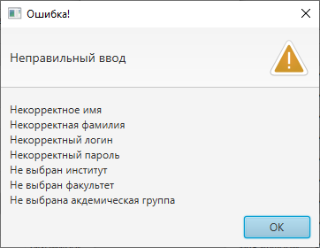
Окно добавления и редактирования студентов

